Slide 1
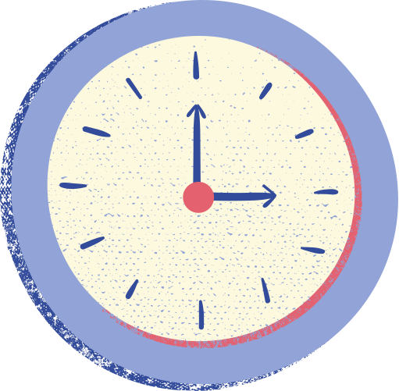

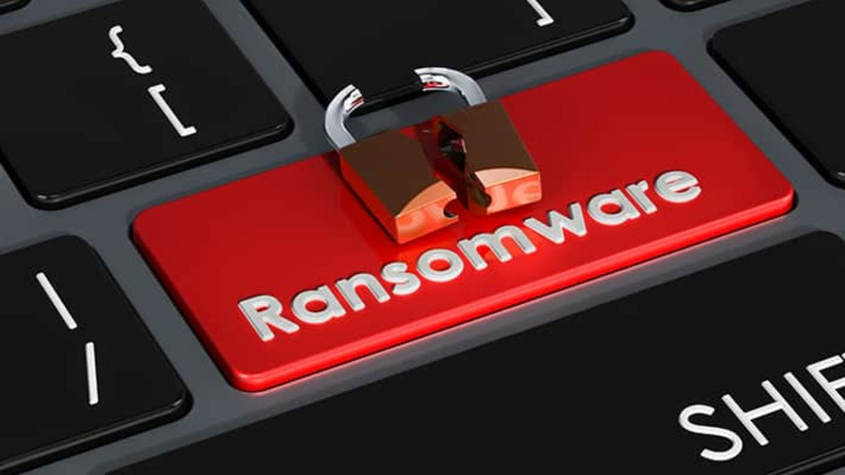


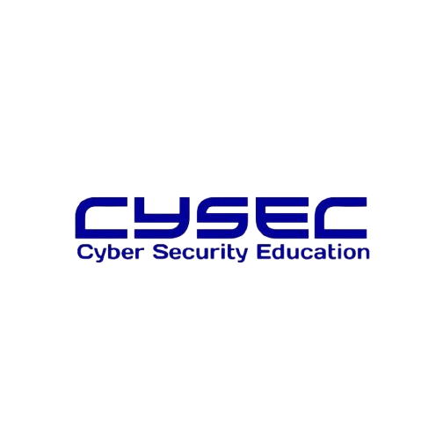
Pemateri: Ns4-Dev
Ransomware
Pentingnya keamanan cyber di era digital ini tidak dapat disangkal. Pada presentasi ini, Anda akan belajar tentang ancaman dan teknik-teknik keamanan cyber, serta cara melindungi data penting.

Slide 2
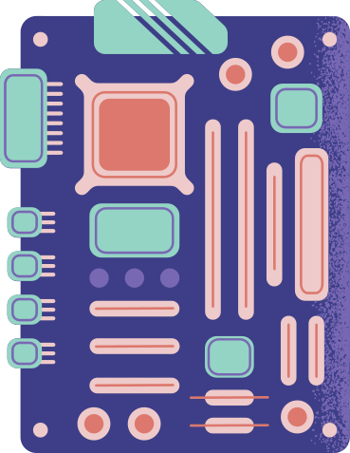

Apa itu Ransomeware?
Ransomware adalah jenis virus atau malware berbahaya yang digunakan untuk mengenkripsi data pengguna pada suatu perangkat komputer atau jaringan.
Aksi pencurian data ini umumnya bertujuan untuk memberikan keuntungan tertentu para pelaku di mana keuntungan tersebut berupa uang atau pembayaran lainnya.

Slide 3
Apa itu Ransomeware?
Ransomware ini tentu menyebabkan kerugian cukup signifikan, baik secara finansial maupun pribadi. Selain itu, serangan ransomware juga dapat memengaruhi aktivitas individu dan operasional bisnis, seperti mengganggu sistem operasi dan layanan bisnis.

Slide 4



Cara Kerja Ransomware
Enkripsi
Token Authentication
Untuk melancarkan aksinya, ransomware memiliki cara kerja yang cukup kompleks. Pada awalnya, virus akan berusaha masuk ke sistem perangkat melalui berbagai metode serangan cyber, mulai dari phishing, menyerang software yang belum diperbarui, atau yang lainnya.

Slide 5
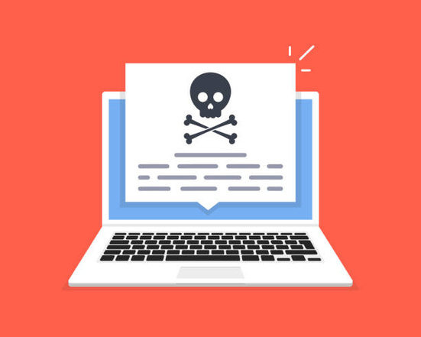
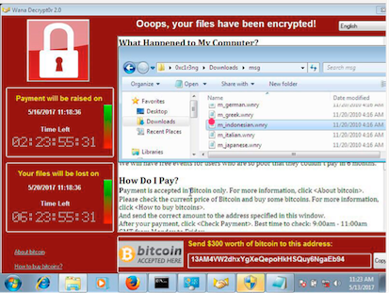
Cara kerja Ransomware
user
Enkripsi
Ketika pengguna berhasil terjebak oleh perangkap virus, ransomware akan menanamkan virusnya dan menyebarkannya melalui situs atau software tersebut. Setelah virus sudah tertanam sempurna, pelaku akan mulai menjelajahi dan memetakan jaringan file atau data yang akan dienkripsi
Setelah itu, pelaku akan mengubah kunci enkripsi data tersebut menjadi bentuk yang lebih kuat dan tidak dapat dibaca oleh perangkat komputer atau laptop. Proses enkripsi ini akan menghalangi pemilik untuk mengakses data di dalamnya dengan menggunakan kunci yang sama.

Slide 6

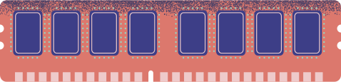
Apa saja jenis jenis Ransomware
Leakware
Lockers
Jenis selanjutnya ini tidak mengenkripsi data seperti yang dilakukan pada umumnya. Jenis lockers hanya mengunci layar perangkat pengguna dari akses ke dalam data dengan memberikan peringatan untuk menebus sejumlah uang jika ingin membuka kunci tersebut.
enis ransomware yang pertama ini menjalankan aksinya dengan mempublikasikan atau membocorkan data penting milik seseorang jika orang tersebut tidak ingin menebusnya

Slide 7

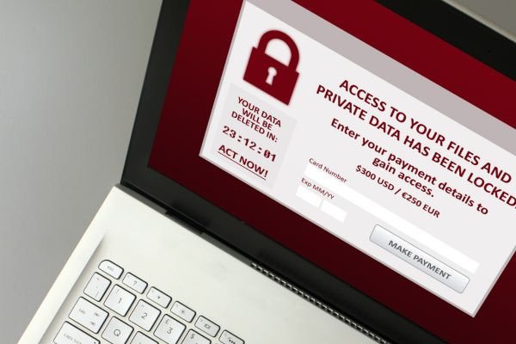


Ancaman Ransomware
Kehilangan data privasi
Kerusakan perangkat
Dampak yang paling signifikan dari adanya cyber crime ini adalah kemungkinan hilangnya data privasi pengguna. Enkripsi data yang dilakukan oleh hacker umumnya sulit untuk dipulihkan. Ditambah lagi jika tidak ada back-up data yang disimpan dalam server.
Tidak hanya merugikan pengguna, virus ini juga ternyata bisa merusak perangkat komputer atau laptop. Sebuah perangkat pastinya terhubung dengan banyak sistem dan jaringan yang saling terintegrasi satu sama lain.

Slide 8
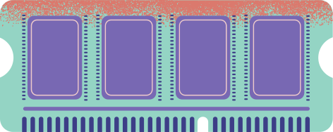
Teknik Pencegahan Ransomware
Seperti yang sudah disebutkan sebelumnya, salah satu jenis ransomware bisa menyerang melalui sistem perangkat yang belum diperbarui. Pembaruan sistem perlu diperhatikan secara berkala karena pastinya ada peningkatan dari sistem keamanan yang digunakan atau yang lainnya.
Perbarui sistem perangkat secara berkala
Salah satu teknik pencegahan yang cukup penting adalah melakukan back-up (pencadangan) data secara rutin.
Lakukan back-up rutin
Pakai jaringan internet yang aman
Jika Anda sering menggunakan internet umum gratis, mungkin sekarang Anda perlu mempertimbangkannya kembali. Pasalnya, jaringan internet umum seringkali menjadi sasaran empuk para hacker untuk menanamkan virus pada perangkat Anda.

Slide 9
Terima kasih

